Slide 1
React JS
PUC Campinas.
Aula 7

Slide 2
Tópicos abordados durante a aula de hoje
Consumo de APIs GraphQL. - 23/02
End.

Slide 3
Agenda do Curso
Tópicos que serão abordados durante o curso:
Typescript. - OK
Recap React Hooks and Project Structure. - OK
Rotas (React Router). – OK
I18n. - OK
Code Splitting. - OK
Custom Hooks - OK
Storybook. – 17/02
React Developer Tools - Profiling - Performance Management. – 17/02
Consumo de APIs GraphQL. - 23/02
Testes com RTL (unitários, integração, e2e). - 17/02 - 24/02
Deploy on AWS / Azure/ Cloud – 24/02
Integração em pipelines CI/CD (ex. Jenkins) - 24/02
React Query (Alternativa ao Redux). 24/02
Next.js. 25/02
Animações. – 25/02

Slide 4
GraphQL
1

Slide 5
GraphQL
GraphQL is a query language for your API, and a server-side runtime for executing queries using a type system you define for your data.
GraphQL isn't tied to any specific database or storage engine and is instead backed by your existing code and data.

Slide 6
GraphQL
REST API’s
Você criaria um endpoint para a criação de cada um dos recursos como por exemplo:
Imagina um cenário em que você gostaria de pegar todas as tarefas de um usuário em específico
A rota criada para realizar essa query, seguindo o padrão de resources do REST ficaria:
/user/15/tasks

Slide 7
GraphQL
No caso do GraphQL, as coisas funcionam de uma maneira diferente, todas as requests serão enviadas para o mesmo endpoint:
/graphql

Slide 8
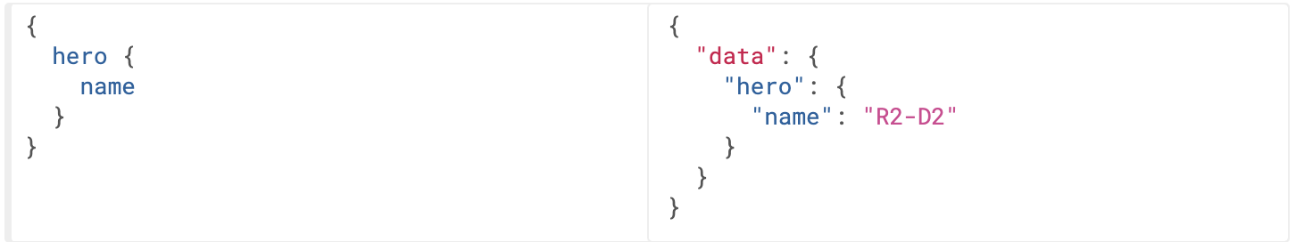
Query vs Mutation
Queries in GraphQL:
No GraphQL nós trabalhamos buscando por campos específicos dentro do nosso Schema, e o paradigma principal é que nós recebemos como resultado exatamente o que pedimos:

Slide 9
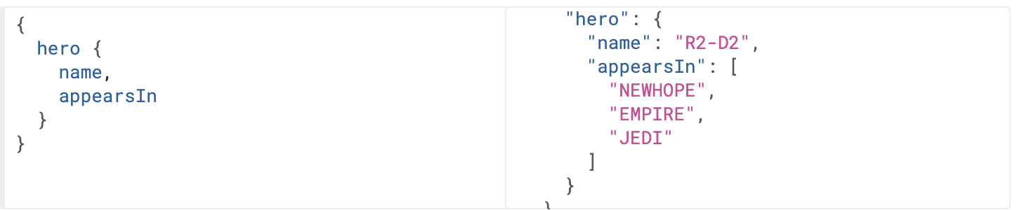
Query vs Mutation
Esse processo de receber dados e consumir dados do GraphQL é chamado de Query, assim como em outros bancos.

Slide 10
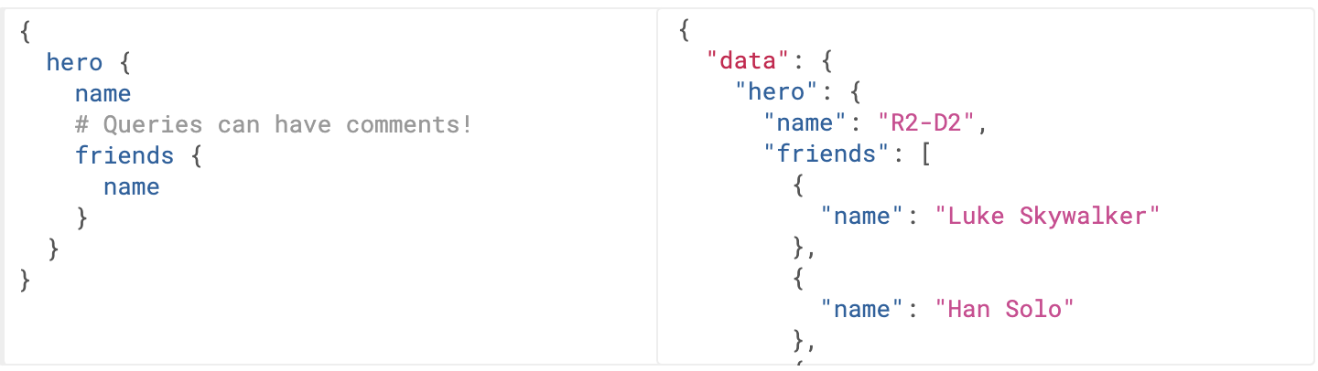
Query vs Mutation
No processamento das queries, podemos pegar informação relacionadas a outros objetos na mesma query, permitindo que consigamos muitos dados relacionados ao mesmo objeto sem a necessidade de mudança de rotas ou outros processos como estamos acostumados em uma arquitetura REST.

Slide 11
Query vs Mutation
No processamento das queries, podemos pegar informação relacionadas a outros objetos na mesma query, permitindo que consigamos muitos dados relacionados ao mesmo objeto sem a necessidade de mudança de rotas ou outros processos como estamos acostumados em uma arquitetura REST.

Slide 12
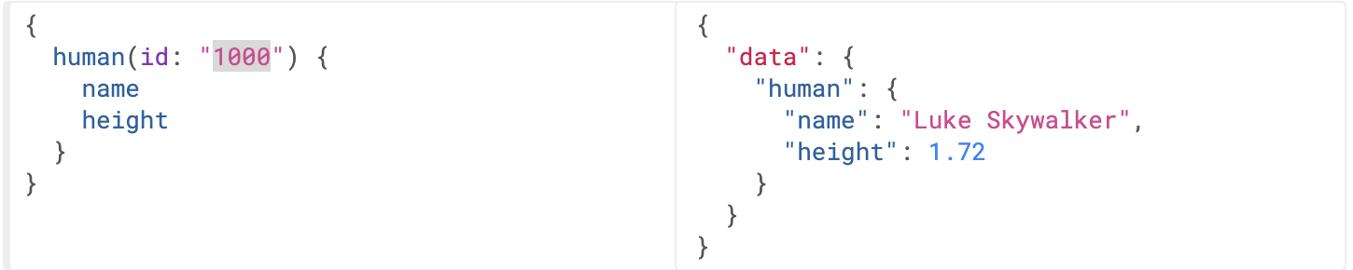
Query vs Mutation
Podemos também relacionar parâmetros com esses campos com a finalidade de filtrar e realizar seleções nos dados:

Slide 13
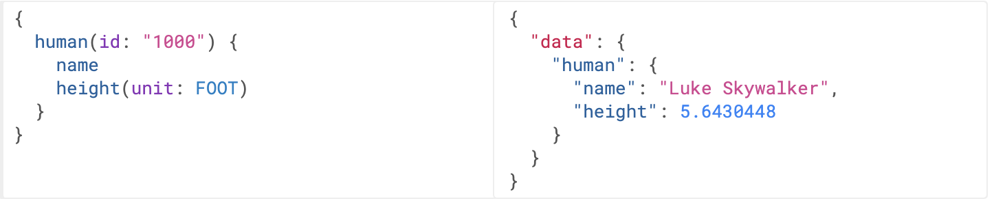
Query vs Mutation
Podemos também realizar transformações dos dados do lado do servidor. Esses tipos podem ser customizados também de acordo com a necessidade da aplicação. Existem tipos default.

Slide 14
GraphQL
Iniciando um novo servidor em Node.js utilizando GraphQL:
npm init –y
npm install graphql
npm install express-graphql

Slide 15
React + GraphQL
Para realizar o inicio da nossa integração do React com o Nosso servidor em GraphQL utilizaremos as seguintes bibliotecas:
Npm install @apollo/client graphql

Slide 16
React Testing.
2

Slide 17
Por que devemos testar nossas aplicações?
Verificar se as aplicações estão se comportando como esperado
Se prevenir de comportamentos não esperados quando trabalhar com novas features ou entregas de código em geral
Testes automatizados

Slide 18
O que devemos testar?
Prioridade dos testes:
Core features.
Side-cases das core features.
Partes que podem quebrar facilmente.

Slide 19
O que devemos testar no React.
Interações do usuário
Renderizar conteúdos condicionalmente
Hooks e Utils.

Slide 20
Tipos de testes: Caixa Preta
Possui esse nome porque o código fonte é ignorado no teste. Assim, ao se utilizar dessa técnica, o tester não está preocupado com os elementos constitutivos do software, mas em como ele funciona.
Nesse sentido, esse tipo de teste também é conhecido como teste funcional, já que busca garantir que os requisitos funcionais do produto estão consistentes.

Slide 21
Tipos de testes: Caixa Branca
Possui esse nome porque o testador tem acesso à estrutura interna da aplicação. Logo, seu foco é garantir que os componentes do software estejam concisos.
Nesse sentido, esse tipo de teste também é conhecido como teste estrutural ou caixa de vidro, já que busca garantir a qualidade na implementação do sistema. Logo, ele tem por objetivo validar, apenas, a lógica do produto.

Slide 22
Testes Unitários
São testes que buscam testar a menor unidade de código testável.
Funções
Remoção de dependências.

Slide 23
Testes unitários
Testes unitários aplicados durante o processo de desenvolvimento podem trazer a uma redução de 40% a 80% na quantidade de bugs.
Melhora também a manutenção do código
Testes bem feitos são a melhor documentação de código.

Slide 24
Testes de integração
Testar múltiplas partes da aplicação que se conversam de uma vez só.

Slide 25
Testes E2E – End-to-End
Testar do Front-end até o Back-end da aplicação.
Consistem em imitar o corportamento de um usuário por um funcionalidade da aplicação. Ponta-a-Ponta.

Slide 26
Escrevendo Testes Unitários
O primeiro passo para a realização dos testes unitários é escolher as Core Features que serão testadas.
No nosso caso, testaremos o cadastro de Alunos na nossa ferramenta.

Slide 27
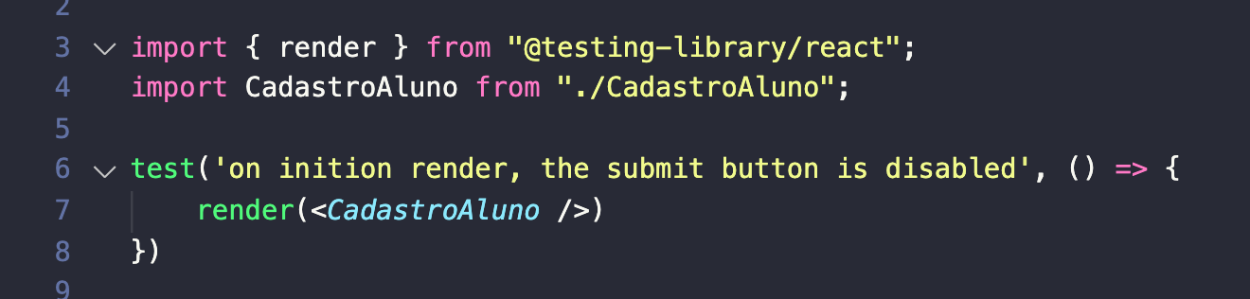
Escrevendo Testes Unitários
Iremos criar o nosso primeiro teste utilizando a @testing-library.

Slide 28
Escrevendo Testes Unitários
Tambem utilizaremos a biblioteca
@testing-library/jest-dom para termos acesso a verificações de propriedades no dom.

Slide 29
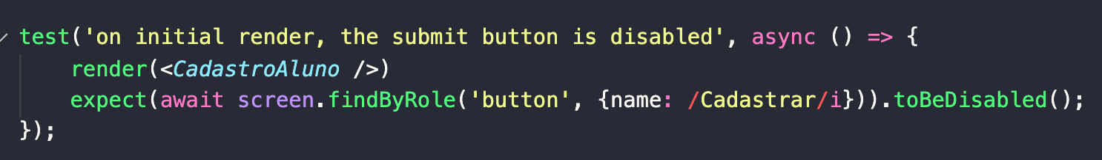
O nosso primeiro teste: Conditional Display
No nosso primeiro teste, iremos testar se, após o carregamento da página, o botão de submit do formulário estará desabilitado.

Slide 30
Testando a partir de eventos do usuário.
Para realizarmos testes imitando ações de usuário, realizaremos a utilização da biblioteca de user-events.

Slide 31
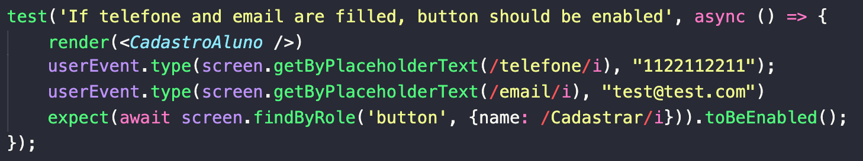
Primeiro teste utilizando eventos de usuário:
Nesse teste, validaremos o estado do botão de submit após o envio de telefone e e-mail válidos pelo usuário.

Slide 32
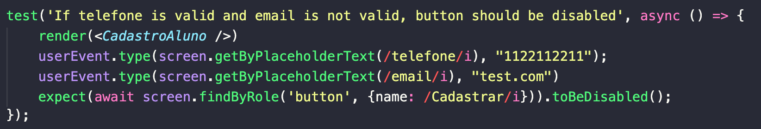
O Segundo teste: Side-cases
Nossa aplicação valida ambos os inputs de usuários(email e telefone) mas deveremos testar eles separadamente:

Slide 33
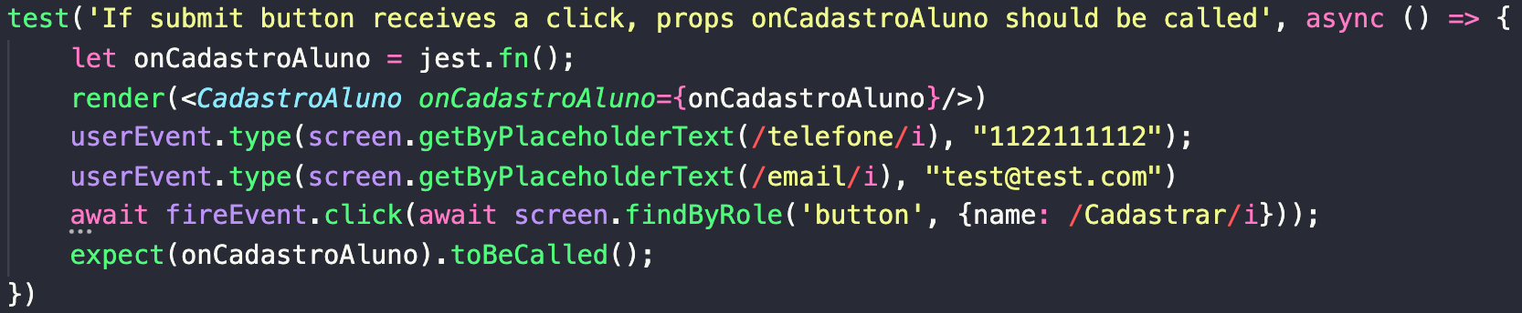
Terceiro teste: Testando chamadas de métodos
Iremos validar se após o click e submissão do formulário, a função que veio através de props para cadastro de alunos foi chamada.
Utilizaremos o método da jest() : toBeCalled()

Slide 34
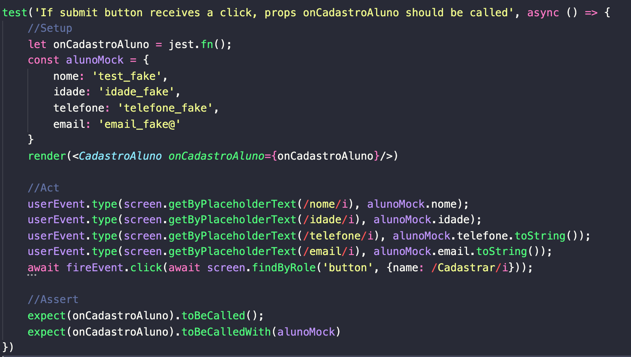
Verificando parâmetros utilizados para a chamada da função

Slide 35
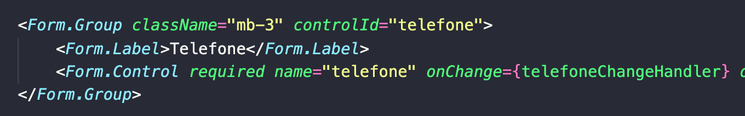
Unit Tests
Durante os testes, é comum realizarmos a necessidade de melhorias, como por exemplo: Nomenclatura e identificadores de seletores

Slide 36
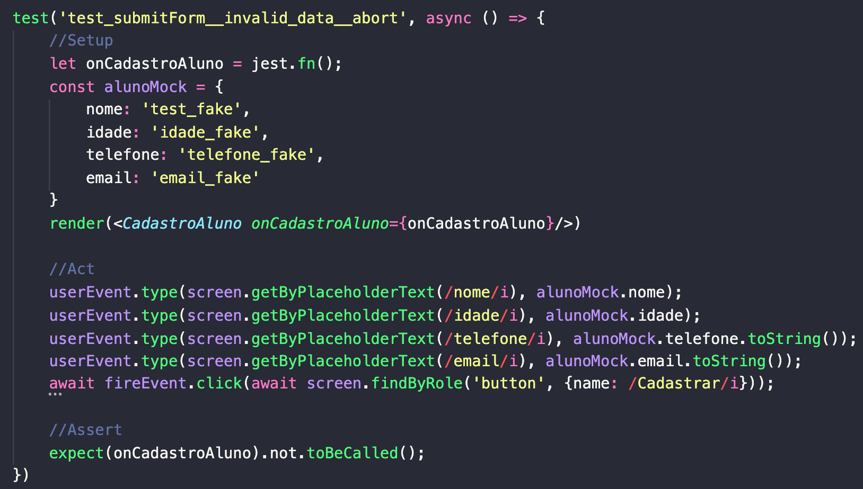
Naming Convention para testes
<test_method_name__input__output>

Slide 37
Unit Tests
Quando estamos realizando os testes de Componentes de UI, nós vamos querer sempre imitar o comportamento do usuário na página e as chamadas de métodos, validando a chamada de output dos mesmos.

Slide 38
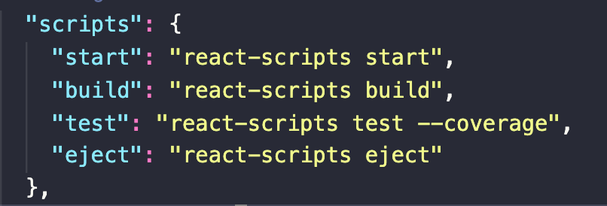
Test Coverage
É sempre interessante no início dos projetos a na implementação de um processo de DevOps a verificação do testes da aplicação. Tanto execução quanto cobertura de código sendo testado. Nesse caso podemos utilizar a flag de coverage na execução dos testes.

Slide 39
Testes E2E
Iremos realizar a criação de alguns testes E2E, ou seja, emularemos a comportamento de um usuário na nossa ferramenta.
Para isso utilizaremos as seguintes bibliotecas:
Cypress
@Testing-library/cypress
Testing Playground

Slide 40

Hora de colocar a mão no código
Trabalho 1 – React + Typescript

Slide 41
Aplicação:
Foi solicitada por uma empresa a criação de uma Landing Page para realizar a captação de novos usuários para um aplicativo.
Essa Landing Page deve agregar as seguintes funcionalidades
Descrição em geral da ferramenta.
Formulário simples para captação/cadastro de novos usuários
Exibir uma lista com review de usuários

Slide 42
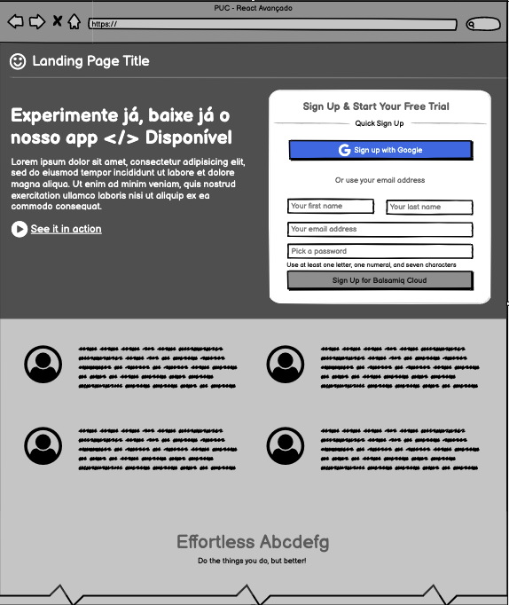

Slide 43
Features Avaliadas
Cadastro de Usuários(end-users), Pedidos e Produtos – Poderá ser feito em memória ou reutilizando o server em Node.js: https://github.com/dobarco/puc-react-vent
Utilização da biblioteca Axios/i18n
Utilização de React Hooks (useState, useReducer, useEffect, useCallback, useContext) utilizar de acordo com a necessidade.
Tipagem estática de variáveis
Renderização de reviews de usuários.
Type Alias/Interface para criação de variáveis utilizadas pela ferramenta.
Quebra correta de componentes e estruturação do projeto.

Slide 44
OBRIGADO A TODOS!
Perguntas?
You can find me at
https://www.linkedin.com/in/rafaeldobarco/

